Slide 1
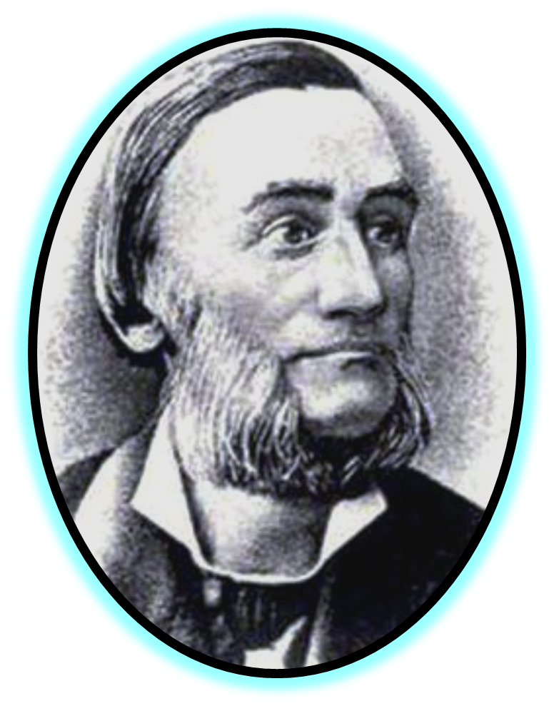
Леонід Глібов 1827-1893 190-річниця від Дня народження українського байкаря, поета-лірика

Slide 2
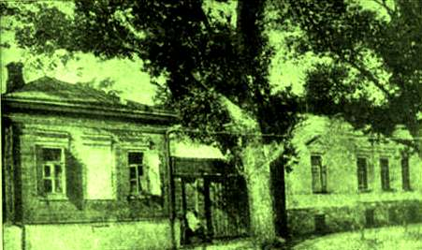
Народився Леонід Іванович Глібов 5 березня 1827 року в селі Великий Поділ на Полтавщині.

Slide 3
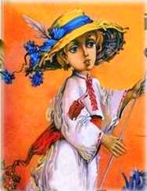
У дитинстві майбутній письменник любив доглядати за квітами – за що його й називали “Льолик – квітчастий королик”

Slide 4
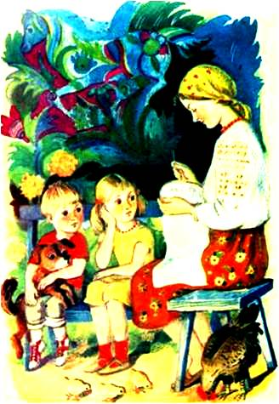
Завжди зачаровувався народними піснями, звичаями та обрядами…

Slide 5
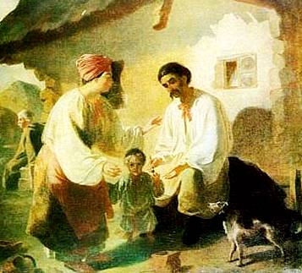
Проживав біля панського маєтку, через що ставав свідком жорстоких розправ панів на кріпаками…

Slide 6
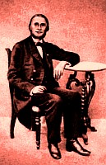
Якийсь час Леонід Іванович працював учителем історії та географії, свої твори він підписував псевдонімом “дідусь Кенир”.

Slide 8
Байки

Slide 9
БАЙКА – ЦЕ НЕВЕЛИЧКА, ЧАСТО КОМІЧНА, ОПОВІДКА, У ЯКІЙ У ОБРАЗАХ ТВАРИН, РОСЛИН РЕЧЕЙ ЗОБРАЖЕНО ЛЮДЕЙ.

Slide 10
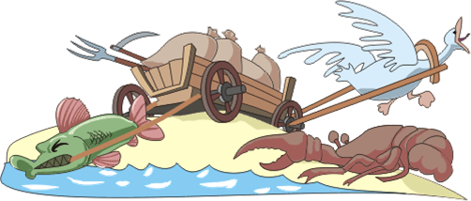
Леонід Глібов
"Лебідь, Щука і Рак"

Slide 12
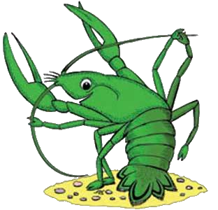

Slide 13
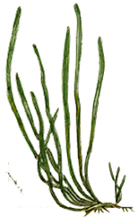
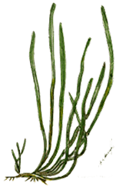
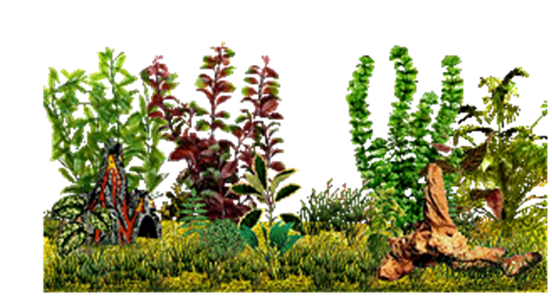

Slide 14
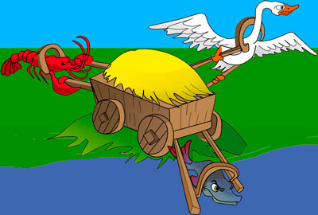

Slide 16
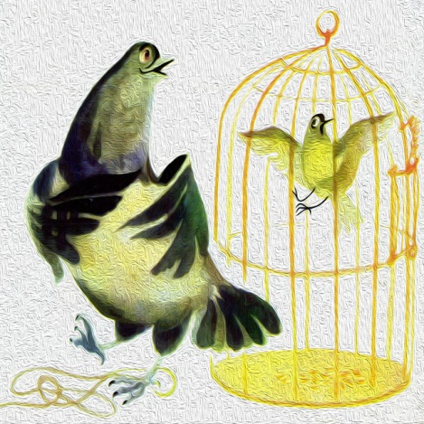
“Чиж та голуб”

Slide 18
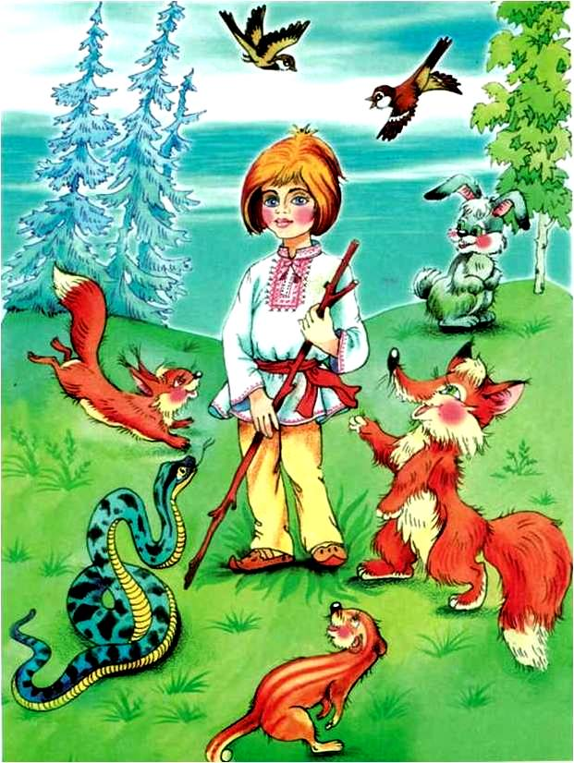
“Хлопчик та гадюка”

Slide 19
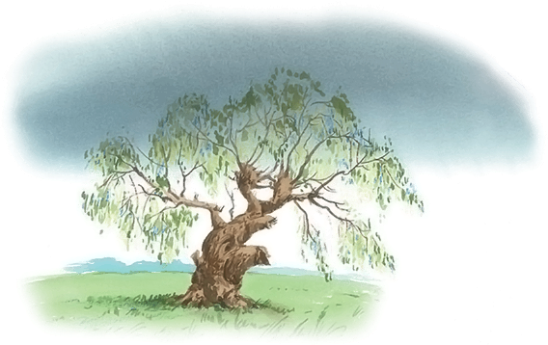
“Дуб і лозина”

Slide 21
«Бачить – не бачить»

Slide 22
«Бджілка й мед”

Slide 23
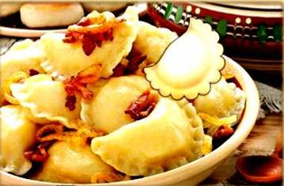
“Химерний, маленький”

Slide 24
“Коник-стрибунець”

Slide 26
Акровірш
Сидить хитра баба аж на версі граба.
Ой не злізу з граба! — дурить діток баба. —
Вловіть мені тую курочку рябую.
А я подарую грушку золотую».

